Slide 1


Instituto Mexicano de
Estudios Superiores y de Posgrado
Integrantes del Equipo
Erick Jesús Pérez González
Hamlet Rossette Gordillo
Margarita del Carmen Correa Muñoz

Slide 2

El proyecto es una Papelería
Agregaremos dentro de la paginas web :
Página principal (Inició)
¿Quienes somos?.
Los servicios y/o productos que ofrecemos.
Imágenes de nuestros productos.
Y los medios de contacto.
Esquema de citios
Diseño de la página:
Diseño de página web (beset)
La página principal (vista general)

Slide 3
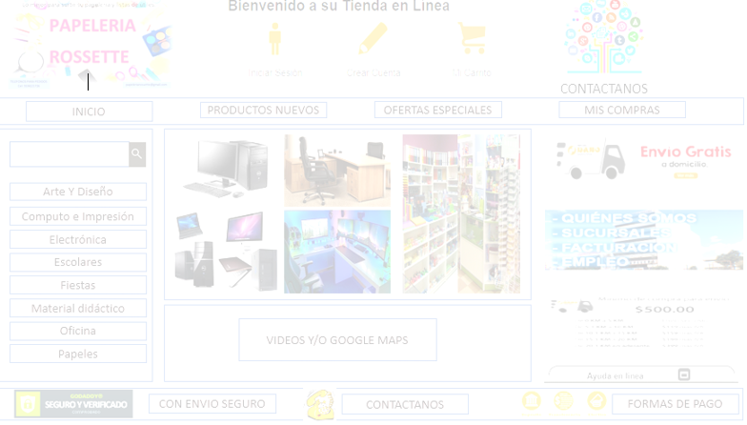
Página principal (Inició)
Es donde mostramos la estructura de la pagina o el como queremos que se mire la pagina.
Tendremos el encabezado en el cual tenemos el logotipo de la papelería, los servicios que ofrecemos, una galería, y por último un contacto.
Contamos con paginas de redes sociales para que puedan ver los comentarios que tiene nuestra papelería y que tan buen servicio ofrecemos.
Un pie de página en donde encontraras los medios y paginas adjuntas donde podrás validar los productos y/o promociones que ponemos a tu alcance.

Slide 4

¿Quienes somos?
Información de nosotros visión y misión.
Una área de preguntas frecuentes.
Redes sociales.
Tipos de servicio.
Y calidad certificada
Bolsa de trabajo.
Facturación.

Slide 5
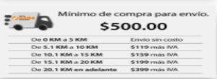
Los servicios y/o productos que ofrecemos
Venta de Productos en mostrador.
Servicios de Instalación de computo.
Reparación de computo.
Mis compras.
Envió Gratis y promoción por envió en compra mínima.

Slide 6


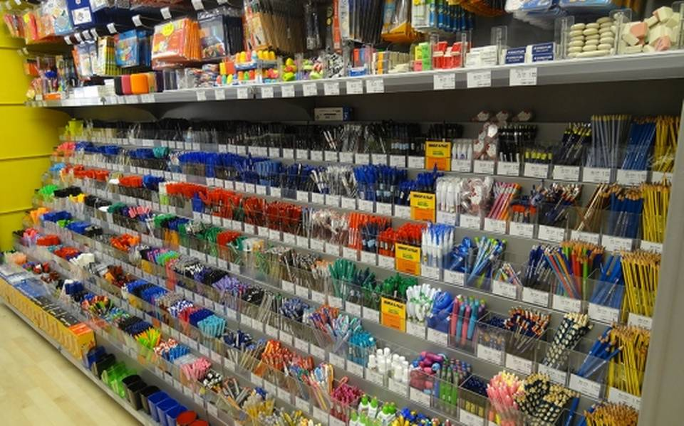

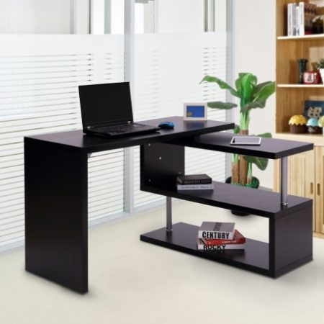


Imagines de nuestros productos
Poniendo a su alcance una diversidad que va desde muebles, computadoras, papelería en general, papelería de oficina y reparación de equipo.

Slide 7



Medios de Contacto
En esta se encontrara un mapa con nuestra ubicación.
Una área de contacto donde te atenderán personalizadamente para solicitud de pedido, aclaración de envío y dudas.
Y redes sociales donde podrán visualizar más productos de tu preferencia.

Slide 8
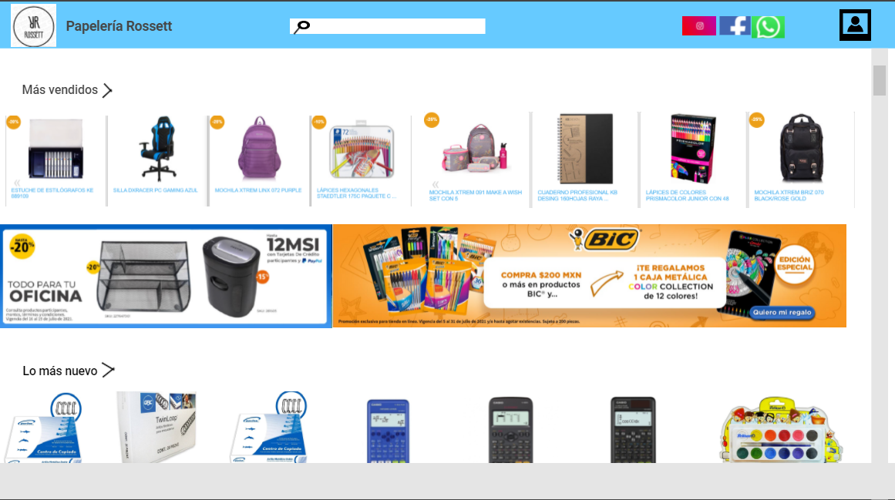

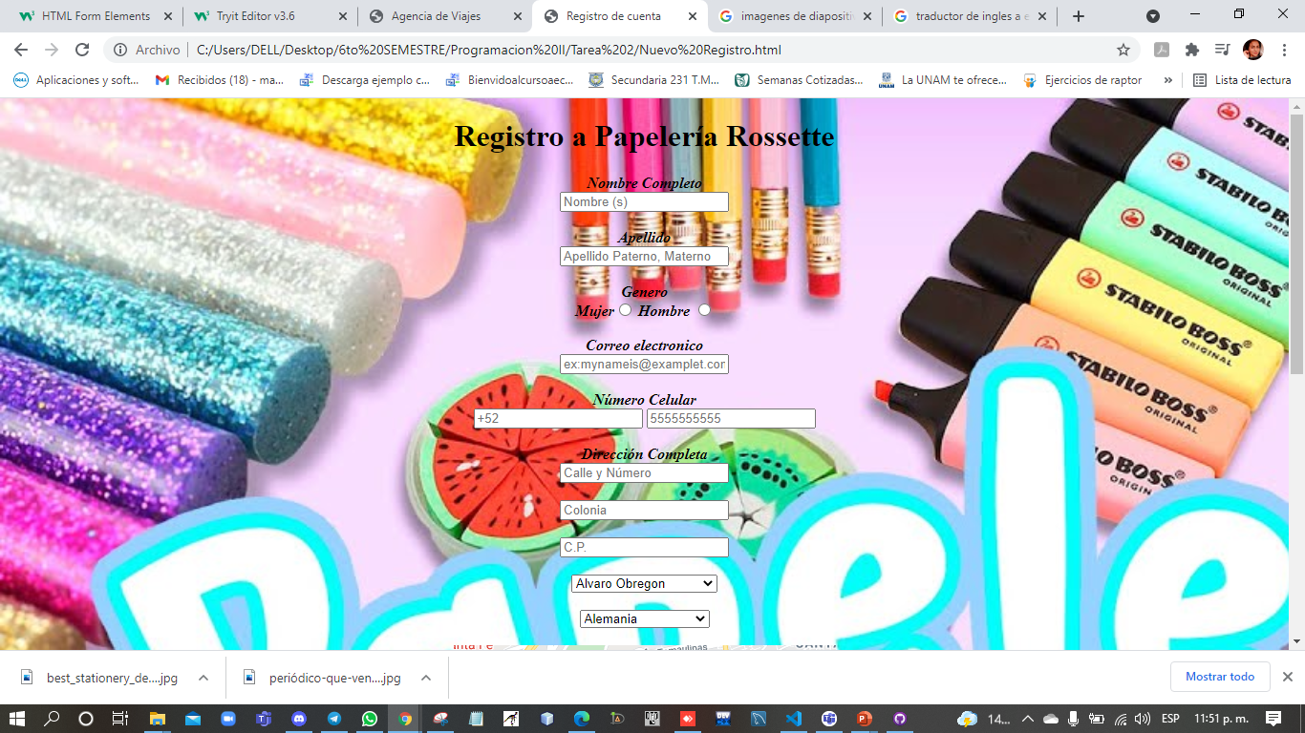


Esquema de Sitio
INICIO
NOTICIAS
POSTCARD
FORMULARIOS
REDES SOCIALES

Slide 9
papelería Rossette
BIENVENIDOS A SU PAPELERIA EN LINEA
logotipo
REDES SOCIALES
INICIO SESION
CREAR CUENTA
MI CARRITO
INICIO
PRODUCTOS NUEVOS
OFERTAS ESPECIALES
MIS COMPRAS
IMÁGENES EN CARRUCEL
BUSQUEDA
ENVIO GRATIS
Arte y diseño
Compto e impresión
QUIENES SOMOS
Electrónica
Escolares
Fiestas
POMOCIONES PARA ENVIO
Material didácticos
Oficina
VIDEOS Y/O GOGLE MAPS
Papeles
AYUDA VIA CHAT
ENVIO SEGURO
CONTACTACTANOS
FORMAS DE PAGO

Slide 10

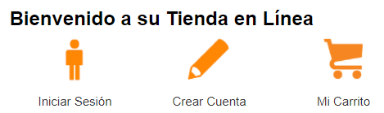



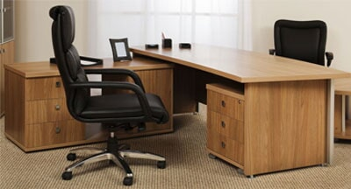
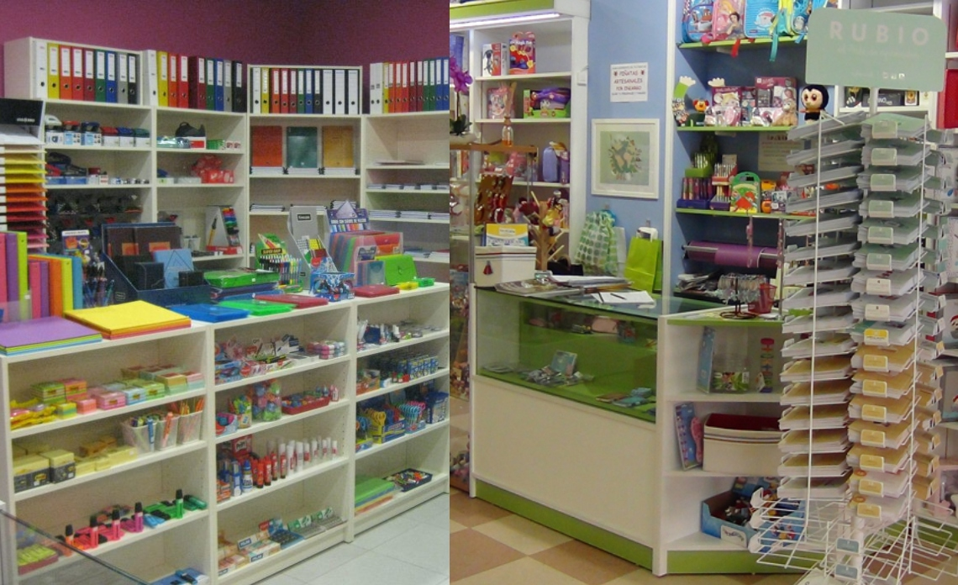

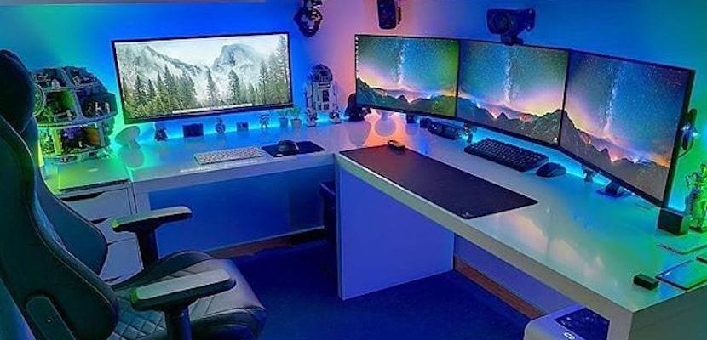


CONTACTANOS
INICIO
PRODUCTOS NUEVOS
OFERTAS ESPECIALES
MIS COMPRAS
BUSQUEDA
Arte Y Diseño
Computo e Impresión
Electrónica
Escolares
Fiestas
Material didáctico
Oficina
VIDEOS Y/O GOOGLE MAPS
Papeles
CON ENVIO SEGURO
CONTACTANOS
FORMAS DE PAGO

